Slide 1
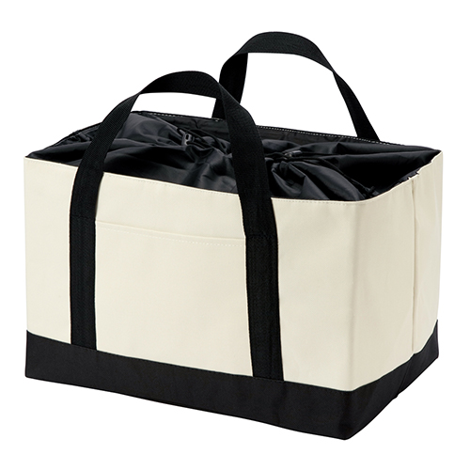
【提案書】
レジかご対応！お買いものバッグ
特徴
スーパーなどのレジカゴに合わせられるためお買い物に大変便利なバッグです。デザインもシンプルですので、どんなオリジナル名入れとも合わせやすい点もポイント。是非ご活用ください。
納期
納期スペース
仕様
素 材：ポリエステル(PVCコーティング)・ポリエチレン(アルミ蒸着)
サイズ：約34×24×22.5cm
重 量：227g
包 装：ポリ袋入り
お見積
お見積りスペース

